Slide 1
TOÁN 4
Tập 1
Tuần 3
Bài 10: Làm tròn số đến
hàng trăm nghìn – Tiết 1

Slide 2
Ấn để đến trang sách

Slide 3
“Làm tròn số nhanh”
Hãy làm tròn 103 499 đến hàng nghìn.
Khi làm tròn số 103 499 đến hàng nghìn,
ta được số 103 000.

Slide 4
“Làm tròn số nhanh”
Hãy làm tròn 9 052 đến hàng trăm.
Khi làm tròn số 9 052 đến hàng trăm,
ta được số 9 100.

Slide 5
“Làm tròn số nhanh”
Hãy làm tròn 18 301 đến hàng chục nghìn.
Khi làm tròn số 18 301 đến hàng chục nghìn,
ta được số 20 000.

Slide 6
“Làm tròn số nhanh”
Hãy làm tròn 5 886 đến hàng chục.
Khi làm tròn số 5 886 đến hàng chục,
ta được số 5 890.

Slide 7
“Làm tròn số nhanh”
Hãy làm tròn 725 036 đến hàng chục nghìn.
Khi làm tròn số 725 036 đến hàng chục nghìn,
ta được số 730 000.

Slide 8
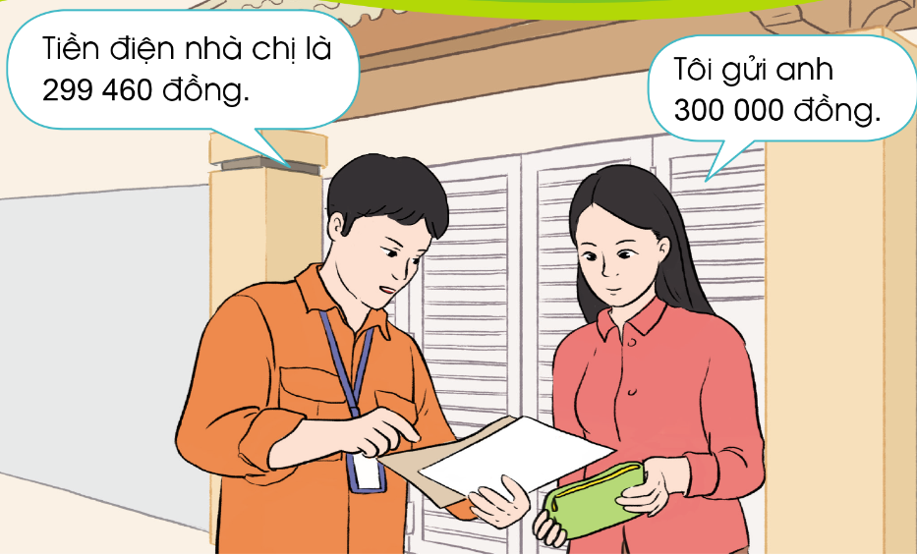
Số tiền điện phải trả của cô gái là bao nhiêu?

Slide 9
Số tiền điện cô gái phải trả là 299 460, vậy tại sao cô gái lại gửi nhân viên thu tiền là 300 000 đồng?
Cô gái đã sử dụng phép toán gì?
Khi làm tròn số tiền phải trả đến hàng trăm nghìn thì được bao nhiêu?

Slide 10
Ấn để đến trang sách

Slide 11
320 000
350 000
370 000
300 000
400 000
Làm tròn các số 320 000, 370 000 và 350 000 đến hàng trăm nghìn
Hãy chỉ ra vị trí của các số 320 000, 370 000 và 350 000 với các số 300 000 và 400 000.

Slide 12
320 000
350 000
370 000
300 000
400 000
Số 320 000 gần với số 300 000 hơn số 400 000
→ Khi làm tròn số 320 000 đến hàng trăm nghìn, ta được số 300 000.
Số 370 000 gần với số 400 000 hơn số 300 000
→ Khi làm tròn số 370 000 đến hàng trăm nghìn, ta được số 400 000.
Số 350 000 cách đều hai số 300 000 và 400 000
→ Quy ước: Khi làm tròn số 350 000 đến hàng trăm nghìn, ta được số 400 000.

Slide 13
Quy tắc làm tròn chung
Khi làm tròn số đến hàng trăm nghìn, ta so sánh chữ số hàng chục nghìn với 5. Nếu chữ số đó bé hơn 5 thì ta làm tròn xuống, còn lại thì làm tròn lên.

Slide 14
Áp dụng quy tắc làm tròn vào giá tiền điện trong phần Khởi động và nhận xét cô gái đã làm tròn đúng hay sai.
Trả lời:
Vì hàng chục nghìn của số 299 460 là 9, mà 9 lớn hơn 5 nên ta làm tròn số 299 460 đến hàng trăm nghìn được 300 000
→ Cô gái đã làm tròn đúng.

Slide 16
Bài tập 1 (SGK – tr26):
Làm tròn các số sau đến hàng trăm nghìn:
340 000
850 000
6 710 000
270 000
9 360 000
Trả lời:
Làm tròn số 340 000 đến hàng trăm nghìn, ta được số 300 000.
Làm tròn số 270 000 đến hàng trăm nghìn, ta được số 300 000.
Làm tròn số 850 000 đến hàng trăm nghìn, ta được số 900 000.
Làm tròn số 9 360 000 đến hàng trăm nghìn, ta được số 9 400 000.
Làm tròn số 6 710 000 đến hàng trăm nghìn, ta được số 6 700 000.

Slide 17
Bài tập 2 (SGK – tr27):
Làm tròn các số sau đến hàng chục nghìn, hàng trăm nghìn:
Số | Làm tròn đến
 | Hàng chục nghìn | Hàng trăm nghìn
675 900
23 414 120
407 158 032
680 000
700 000
23 410 000
23 400 000
407 160 000
407 200 000

Slide 18
Qua bài học hôm nay, em biết thêm được những gì?

Slide 19
Ấn để đến trang sách

Slide 20
Ôn tập kiến thức đã học
Hoàn thành bài tập trong VBT

Slide 22
Để kết nối cộng đồng giáo viên và nhận thêm nhiều tài liệu giảng dạy,
mời quý thầy cô tham gia Group Facebook
theo đường link:
Hoc10 – Đồng hành cùng giáo viên tiểu học
Hoặc truy cập qua QR code

